Slide 1
黑马头条
--it资讯类app

Slide 2
前置知识-vuex
项目开发
项目打包
小结

Slide 3
掌握移动端项目开发的基本流程
掌握vuex的作用并能在项目中使用

Slide 4
HTML 基础认知
排版标签
媒体标签
链接标签
综合案例

Slide 5
vuex
复习组件通信
vuex基本使用

Slide 6
1. 复习组件通信
目标：复习前面学习过的组件之间通信方式
root
学习路径
基本父子通信
父子通信语法糖
非父子通信-eventbus
A
D
B
C
通信：在一个组件中的动作导致另一个组件中的数据更改

Slide 7
1.1 基本父子通信
父子关系：一个组件A的模板中使用了另一个组件B，就称A是B的父组件
父传子：把数据从父组件中传递给子组件；在父组件中修改了数据，也会更新子组件中的数据
子传父：把数据从子组件中传递给父组件；在子组件中修改了数据，也会更新父组件中的数据

Slide 8
1.1 基本父子通信-父传子
父传子：把数据从父组件中传递给子组件；在父组件中修改了数据，也会更新子组件中的数据
原理：自定义属性+props
原则：你情我愿。 父组件愿意传递（自定义属性），子组件愿意接收（props）
root
<sonB :p1=“num” p2=“李白”></sonB>
A
D
data: {
return: { num: 10}
}
父组件A
B
{
props: [‘p1’, ‘p2’]
}
子组件B

Slide 9
1.1 基本父子通信-子传父
子传父：把数据从子组件中传递给父组件；在父组件中修改了数据，也会更新子组件中的数据
原理：自定义事件 + $emit
原则：你情我愿。 父组件愿意传递（自定义属性），子组件愿意接收（props）
root
<sonB @my-event=“hEvent”></sonB>
A
D
methods: {
hEvent(obj){ console.log(obj) }
}
父组件A
B
某个时刻
this.$emit(‘my-event’, {a:1, b:2})
子组件B

Slide 10
1. 复习组件通信
目标：复习前面学习过的组件之间通信方式
学习路径
基本父子通信
父子通信语法糖 (v-model, .sync)
非父子通信-eventbus
root
A
D
B
通信：在一个组件中的动作导致另一个组件中的数据更改

Slide 11
1. 2 父子通信-语法糖-v-model
v-model
它是vue中的双向数据绑定指令，在组件上使用v-model时，表示：
外界数据的变化会影响组件中数据的展示
组件中数据的变化会影响外界数据的变化
root
<组件 v-model=“数据项"></组件>
A
D
<组件 :value=“数据项” @input=”hInput”></组件>
methods: {
hInput (obj) {
this.数据项=obj
}
}
B
props: [‘value’],
this.$emit(‘input’, 要抛出的新数据)
组件内部

Slide 12
1. 2 父子通信-语法糖-.sync
.sync
它是vue中的属性修饰符。
外界数据的变化会影响组件中数据的展示
组件中数据的变化会影响外界数据的变化
root
<组件 :p1.sync=“数据项"></组件>
A
D
<组件 :p1=“数据项” @update:p1=”hInput”></组件>
methods: {
hInput (obj) {
this.数据项=obj
}
}
B
props: [‘p1’],
this.$emit(‘update:p1’, 要抛出的新数据)
组件内部

Slide 13
1. 复习组件通信
目标：复习前面学习过的组件之间通信方式
学习路径
基本父子通信
父子通信语法糖 (v-model, .sync)
非父子通信-eventbus
root
A
D
B
通信：在一个组件中的动作导致另一个组件中的数据更改

Slide 14
1.3 复习非父子通信-eventBus
eventBus
组件体系
事件总线
eventBus:事件总线。
特点：
独立于组件体系（与组件没有关系，不关心是否是父子，还是兄弟组件）
所有的组件都可以访问它
原理：
- 发布-订阅者模式
root
A
D
B

Slide 15
1.3 复习非父子通信-eventBus
在vue2.0中，可以使用new Vue来充当事件总线
组件体系
事件总线
Vue.prototype.$eventBus=new Vue()
root
this.$eventBus.$emit(‘event-name’, 数据)
A
D
发布事件
B
this.$eventBus.$on(‘event-name’, (数据)=>{ } )
监听事件

Slide 16
复习组件通信
vuex基本使用

Slide 17
2. Vuex
目标：掌握vuex的使用
vue概述
基本使用
五个核心概念

Slide 18
2.1 vuex 概述
应用场景： 多组件共享数据
要点：
它是vue的官方插件（类似于vue-router）, 集成到了vue的调试工具中
它是独立于组件体系而单独存在的，所有的组件都可以把它当作第三方来操作数据（类似于 eventBus）
注意： 它应用在比较复杂的vue项目中
组件体系
vuex
root
D
A
B

Slide 19
2. Vuex
目标：掌握vuex的使用
vue概述
基本使用
五个核心概念

Slide 20
2.2 vuex基本使用
内容
问题导入
引入vuex解决问题
总结vuex的特点

Slide 21
2.2 vuex基本使用-问题导入
问题导入
在B组件中修改数据后，C组件和D组件中都能跟着变化。
root
A
D
B
C
Notes:
<!DOCTYPE html>
<html lang="en">
<head>
<meta charset="UTF-8">
<meta name="viewport" content="width=device-width, initial-scale=1.0">
<title>Document</title>
<head>
<style>
#app {
width: 300px;
margin: 10px auto;
border:1px solid #ccc;
padding:4px;
}
.box{
margin: .2em;
padding: .2em;
border: 1px solid #ccc;
}
</style>
</head>
</head>
<body>
<div id="app">
<p>根组件</p>
<com-a></com-a>
<com-d></com-d>
</div>
<script src="https://cdn.jsdelivr.net/npm/vue/dist/vue.js"></script>
<script>
Vue.component('com-a',{
template: `
<div class="box">
<p>组件A</p>
<com-b></com-b>
<com-c></com-c>
</div>
`
})
Vue.component('com-b',{
template: `
<div class="box">
<p>组件B</p>
数据: 100
<button @click="hSetNum10">数据+10</button>
</div>
`,
methods: {
hSetNum10 () {
}
}
})
Vue.component('com-c',{
template: `
<div class="box">
<p>组件C</p>
数据: 100
</div>
`
})
Vue.component('com-d',{
template: `
<div class="box">
<p>组件D</p>
数据:100 </div>
`
})
new Vue({
el: "#app",
store
})
</script>
</body>
</html>

Slide 22
2.2 vuex基本使用-问题分析
问题分析
将数据保存在vuex中
root
D
获取数据
A
C
获取数据
B
获取数据
修改数据
vuex保存公共数据

Slide 23
2.2 vuex基本使用-步骤
vuex的使用步骤
引入vuex
定义store（定义公共数据和操作数据的方法）
把store注入到vue实例
在任意组件中使用（操作）数据
获取数据：把vuex中的数据取到组件内来使用
修改数据：在组件内修改vuex中的数据

Slide 24
2.2 vuex基本使用-定义store
vuex的使用步骤
const store = new Vuex.Store({
state: { //
num: 100
},
mutations: {
mutation名1 (state，载荷) {
// 自定义逻辑来修改state中的数据
},
mutation名2 (state，载荷) {
// 自定义逻辑来修改state中的数据
},
}
})
引入vuex
定义store（定义公共数据和操作数据的方法）
把store注入到vue实例
在任意组件中使用（操作）数据
获取数据：把vuex中的数据取到组件内来使用
修改数据：在组件内修改vuex中的数据

Slide 25
2.2 vuex基本使用-定义store
vuex的使用步骤
Vue.use(Vuex)
const store = new Vuex.Store({
state: {
num: 100
},
mutations: {
add10 (state) {
this.state.num += 10
}
}
})
new Vue({
el: "#app",
store
})
引入vuex
定义store（定义公共数据和操作数据的方法）
把store注入到vue实例
在任意组件中使用（操作）数据
获取数据：把vuex中的数据取到组件内来使用
修改数据：在组件内修改vuex中的数据

Slide 26
2.2 vuex基本使用-获取数据
vuex的使用步骤
{{$store.status.num}}
this.$store.status.num
引入vuex
定义store（定义公共数据和操作数据的方法）
把store注入到vue实例
在任意组件中使用（操作）数据
获取数据：把vuex中的数据取到组件内来使用
修改数据：在组件内修改vuex中的数据

Slide 27
2.2 vuex基本使用-修改数据
vuex的使用步骤
引入vuex
定义store（定义公共数据和操作数据的方法）
把store注入到vue实例
在任意组件中使用（操作）数据
获取数据：把vuex中的数据取到组件内来使用
修改数据：在组件内修改vuex中的数据
this.$store.commit(‘mutation的名字’, 载荷 )

Slide 28
2.2 vuex基本使用-小结
小结
new Vuex.Store
初始化数据
多个组件之间共享的公共数据通过state定义在vuex中
在任意组件中可以来定义数据
通过mutations来修改数据
root
state: {
公共数据
}
D
获取数据
A
mutations: {
函数名（state, 载荷）｛
// 修改数据
｝
}
C
B
修改数据
修改数据
this.$store.commit(‘mutation名字’, 载荷)
vuex保存公共数据

Slide 29
2. Vuex
目标：掌握vuex的使用
vue概述
基本使用
五个核心概念
state
mutations
getters
actions
modules

Slide 30
3.1 state
目标：掌握state的用法
学习路径
作用： 类似于组件中的data，在vuex用它来提供数据
使用数据
直接使用
map函数使用（难点）

Slide 31
3.1 state
目标：掌握state的用法
任意组件
new Vuex.Store
学习路径
作用： 类似于组件中的data，在vuex用它来提供数据
使用数据
直接使用
map函数使用（难点）
<template>
{{ $store.state.num}}
</template>
state: {
num: 100
}
computed: {
c1 () { }, // 组件自己的计算属性
...
}
mapState ([‘num’])

Slide 32
3.1 state-map函数使用（难点）
mapState
任意组件
new Vuex.Store
格式
mapState([‘num’])
取别名
mapState({newNum: ‘num’})
<template>
{{ $store.state.num}}
{{num}}
</template>
state: {
num: 100
}
computed: {
c1 () { }, // 组件自己的计算属性
...
}
它是vuex提供的辅助函数，用来把state中的数据项生成计算属性。
它的返回结果是对象。
...是展开运算符，用来合并对象
mapState ([‘num’])

Slide 33
2. Vuex
目标：掌握vuex的使用
vue概述
基本使用
五个核心概念
state
mutations
getters
actions
modules

Slide 34
3.2 mutations
目标：掌握mutations
组件
new Vuex.Store
学习路径
作用： 用它来修改数据
格式
定义格式
使用格式
携带载荷
使用
直接使用
map函数使用（难点）
state: {
公共数据
}
mutations: {
函数名（state, 载荷）｛
// 修改数据
｝
}

Slide 35
3.2 mutations-定义及基本使用
目标：掌握mutations
组件
new Vuex.Store
学习路径
作用： 用它来修改数据
格式
定义格式 & 使用格式
使用
直接使用
map函数使用（难点）
state: {
}
this.$store.commit(‘mutation名字’, 载荷)
mutations: {
m1（state, 载荷）｛
// 修改数据
｝
}
this.$store.commit({
type: ‘mutation名字’,
载荷
})
在定义时，它就是一个一个的函数；每个函数的第一个参数会自动传入state的值；
不应该直接去调用这里的mutation，而应该通过commit的方式来提交；
$store.commit的第一个参数是一个字符串：

Slide 36
3.2 mutations-map辅助函数使用
目标：掌握mutations
组件
new Vuex.Store
学习路径
作用： 用它来修改数据
格式
定义格式 & 使用格式
使用
直接使用
map函数使用（难点）
state: {
}
methods: {
f1 () {},
...
...
}
mapMutations([‘mutation名字’])
mutations: {
m1（state, 载荷）｛
// 修改数据
｝
}
mapMutations({
newName: ‘mutation名字’
})

Slide 37
3.2 mutations
vuex中用mutations来修改数据

Slide 38
2. Vuex
目标：掌握vuex的使用
vue概述
基本使用
五个核心概念
state
mutations
getters
actions
modules

Slide 39
3.3 getters
目标：掌握getters的用法
new Vuex.Store
学习路径
应用场景: 有时候我们需要从 store 中的 state 中派生出一些状态。类似于组件中的计 算属性。
语法格式
示例
state: {
}
getters: {
g1（state ）｛
return 新数据
｝
}

Slide 40
3.3 getters
目标：掌握getters的用法
new Vuex.Store
学习路径
应用场景: 有时候我们需要从 store 中的 state 中派生出一些状态。类似于组件中的计 算属性。
语法格式
示例
state: {
todos: [
{ id: 1, text: '...', done: true },
{ id: 2, text: '...', done: false }
]
}
getters: {
doneTodos（state ）｛
return state.todos.filter(todo=>todo.done)
｝
}

Slide 41
3.3 getters
目标：掌握getters的用法
任意组件
new Vuex.Store
学习路径
应用场景
语法&使用格式 直接使用 map辅助函数使用
示例
<template>
{{ $store.getters.doneTodos}}
{{doneTodos}}
</template>
state: {
todos: [
{ id: 1, text: '...', done: true },
{ id: 2, text: '...', done: false }
]
}
computed: {
c1 () { }, // 组件自己的计算属性
...
}
getters: {
doneTodos（state ）｛
return state.todos.filter(todo=>todo.done)
｝
}
mapGetters ([‘doneTodos’])
mapGetters ({
newName:‘doneTodos’
})

Slide 42
2. Vuex
目标：掌握vuex的使用
vue概述
基本使用
五个核心概念
state
mutations
getters
actions
modules

Slide 43
3.4 actions
目标：掌握actions的用法
学习路径
应用场景 处理异步操作。例如：发ajax请求获取数据
语法格式
示例

Slide 44
3.4 actions
new Vuex.Store
目标：掌握actions的用法
任意组件
state: {
books: [
{ id: 1, text: '...', done: true },
{ id: 2, text: '...', done: false }
]
}
学习路径
应用场景 处理异步操作。例如：发ajax请求获取数据
语法格式 定义 分发（带载荷）
示例
created: {
this.$store.dispatch(‘getBooks’)
}
mutations: {
setBooks（state, payload）｛
state.books = payload
｝
}
action: {
getBooks（context）{
axios().then(res =>
context.commit(‘setBooks’, res.data.data)
)｝
}

Slide 45
3.4 actions
目标：掌握actions的用法
学习路径
应用场景
语法&使用格式 直接使用 map辅助函数使用
示例
new Vuex.Store
任意组件
state: {
}
methods: {
c1 () {
this.$store.dispatch(‘action名字’)
},
...
}
actions: {
a1（context ）｛
｝
}
mapActions ([‘a1’])
mapActions ({
newName:‘a1’
})

Slide 46
2. Vuex
目标：掌握vuex的使用
vue概述
基本使用
五个核心概念
state
mutations
getters
actions
modules

Slide 47
3.5 modules
new Vuex.Store
目标：掌握modules的用法
state: {}
学习路径
应用场景 数据比较复杂，需要拆分
语法格式
示例
mutations: {}
actions: { }
modules: {
模块1: {
state: {},
mutations: {},
actions: {}
}
}

Slide 48
3.5 modules
new Vuex.Store
目标：掌握modules的用法
任意组件
state: {}
学习路径
应用场景 数据比较复杂，需要拆分
语法格式
示例
<template>
{{ $store.state.模块1.a}}
{{ $store.state.模块2.b}}
</template>
mutations: {}
actions: { }
modules: {
模块1: {
state: { a: 1 },
mutations: { m1 () {} },
actions: {}
},
模块2: {
state: { b: 1 },
mutations: {},
actions: { a2 () {} }
}
}
created: {
this.$store.commit(‘m1’) this.$store.dispatch(‘a2’)
}
Notes:
默认情况下，模块内部的 action、mutation 和 getter 是注册在全局命名空间的——这样使得多个模块能够对同一 mutation 或 action 作出响应。
如果希望你的模块具有更高的封装度和复用性，你可以通过添加 namespaced: true 的方式使其成为带命名空间的模块。当模块被注册后，它的所有 getter、action 及 mutation 都会自动根据模块注册的路径调整命名。例如：’模块名/action名’

Slide 49
3.5 modules
new Vuex.Store
目标：掌握modules的用法
任意组件
state: { c: 1 }
学习路径
应用场景 数据比较复杂，需要拆分
语法格式
示例
<template>
{{ $store.state.模块1.a}}
{{ $store.state.模块2.b}}
</template>
mutations: {}
actions: { }
modules: {
namespaced: true,
模块1: {
state: { a: 1 },
mutations: { m1 () {} },
actions: {}
},
模块2: {
state: { b: 1 },
mutations: {},
actions: { a2 () {} }
}
}
created: {
this.$store.commit(‘模块1/m1’)
this.$store.dispatch(‘模块2/a2’)
}
Notes:
默认情况下，模块内部的 action、mutation 和 getter 是注册在全局命名空间的——这样使得多个模块能够对同一 mutation 或 action 作出响应。
如果希望你的模块具有更高的封装度和复用性，你可以通过添加 namespaced: true 的方式使其成为带命名空间的模块。当模块被注册后，它的所有 getter、action 及 mutation 都会自动根据模块注册的路径调整命名。例如：’模块名/action名’

Slide 50
3.5 modules
new Vuex.Store
目标：掌握modules的用法
任意组件
state: { c: 1 }
学习路径
应用场景 数据比较复杂，需要拆分
语法格式
示例
<template>
{{ $store.state.模块1.a}}
{{ $store.state.模块2.b}}
</template>
mutations: {}
actions: { }
modules: {
namespaced: true,
模块1: {
state: { a: 1 },
mutations: { m1 () {} },
actions: {}
},
模块2: {
state: { b: 1 },
mutations: {},
actions: { a2 () {} }
}
}
created: {
this.$store.commit(‘模块1/m1’)
this.$store.dispatch(‘模块2/a2’)
}
Notes:
const { mapState, mapActions } = createNamespacedHelpers('some/nested/module')

Slide 51
vuex
vuex是vue官方提供的用来处理多组件状态共享的插件
它的三个基本操作
定义数据 state
获取数据 state mapState([‘xxx’]) $store.state.xxx getters $store.getters.xxx mapGetters([‘xxx’])
修改数据 mutations commit mapMutations actions dispatch mapActions
它有五个核心概念
state: 定义状态
getters： 在state的基础上派生出状态
mutations： 修改数据的唯一方法
actions：异步操作； 提交mutation
modules: 模块拆分
Notes:
gaunming

Slide 52


1.2 开发环境准备
课程开发工具
Chrome（谷歌浏览器）
浏览器负责解析 HTML 代码，绘制（渲染）页面效果
用户查看最终的网页效果
VSCode
程序员编写网页代码

Slide 53
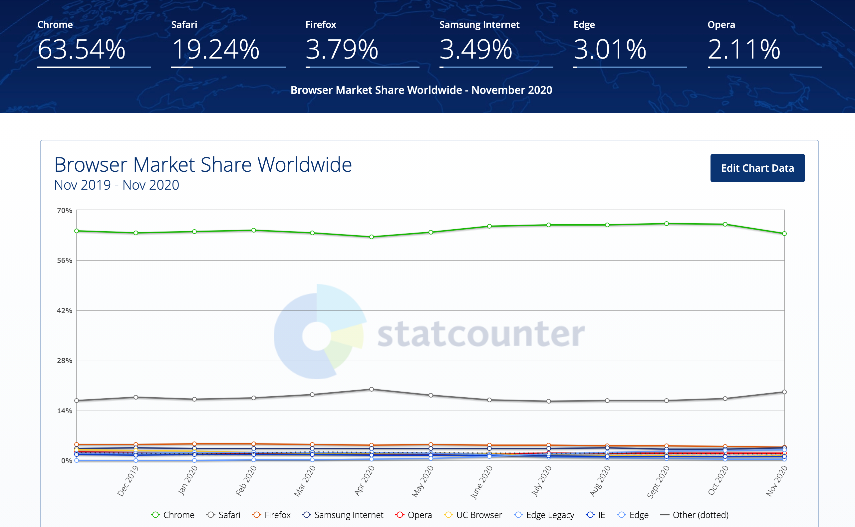






1.2 开发环境准备
为什么是 Chrome？
浏览器市场份额
谷歌浏览器
Safari 浏览器
微软 Edge 浏览器
微软 IE 浏览器
火狐浏览器
Opera 浏览器

Slide 54




1.2 开发环境准备
为什么是 VS Code？
编辑器是编写网页源代码的工具，只要能编辑文本文件的工具都可以来开发网页，例如：记事本
Visual Studio Code 简称 VS Code 是最受欢迎的编辑器之一，我们教学中使用
Visual Studio Code
微软，速度快，体积小，插件多
HBuilderX
就业班 uni-app 会讲
Webstrom
功能强大，贵，慢
Sublime
速度快，体积小，插件多（安装复杂）
Dreamweaver
曾经的网页三剑客之一

Slide 55
1.2 开发环境准备
课程开发工具
Chrome（谷歌浏览器）
浏览器负责解析 HTML 代码，绘制（渲染）页面效果
用户查看最终的网页效果
VSCode
程序员编写网页代码

Slide 56
1.2 开发环境准备
安装 Chrome
安装地址：https://www.google.cn/chrome/index.html

Slide 57
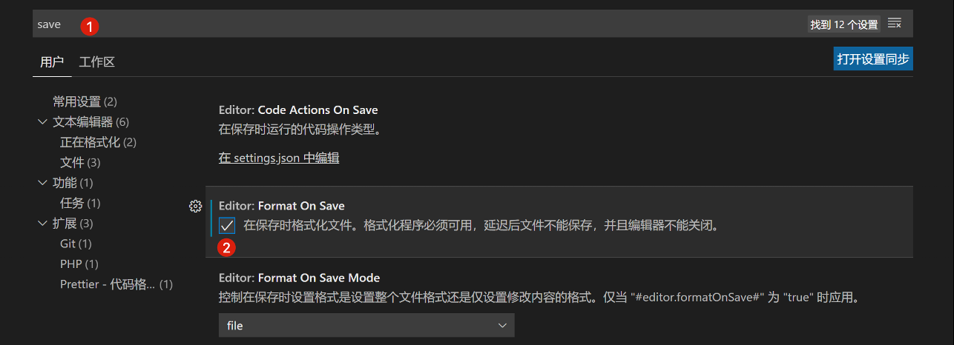
1.2 开发环境准备
安装 VSCode
安装地址：https://code.visualstudio.com/
插件：
Chinese (Simplified) Language Pack for Visual Studio Code 简体中文包
CSS Formatter CSS 代码格式化（VSCode 已经内置了 HTML 和 JavaScript 格式化器，不需要再单独安装 ）
open in browser 在浏览器打开页面（alt + b）
设置：保存时自动格式化代码

Slide 58
1. HTML 基础认知
目标：理解网站和网页的关系，安装开发环境，使用 HTML 骨架搭建第一个 HTML 文件。
学习路径
网页、HTML和浏览器的关系
开发环境准备
HTML 语法规范
HTML 骨架标签

Slide 59
1.3 HTML 的语法规范
什么是语法规范？
语法规范：程序员与计算机沟通时的约定规则
程序员按照语法规范编写代码
浏览器按照语法规范理解并执行代码
你吃了吗？
吗你了吃

Slide 60
1.3 HTML 的语法规范
HTML 标签
HTML（Hyper Text Markup Language）超文本标记语言，负责定义网页的内容及结构
标记语言是借助一系列的标签对内容进行标记，以表达不同的涵义（语义），浏览器会以不同的方式显示
标签结构
不同的标签表达不同的涵义（语义），浏览器会以不同的方式显示（标签本身不会显示在显示器中）
双标签既有开始标签，又有结束标签
单标签只有开始标签，没有结束标签，例如：br、hr
< >
要显示的内容
</标签名>
<标签名
</ >
开始标签
结束标签
代码演练
猜一猜：在 HTML 中标签名能随便写吗？
不能，不同的标签表达不同的涵义（需要学习和练习）
猜一猜：在 HTML 中是单标签多还是双标签多？
双标签多

Slide 61
1.3 HTML 的语法规范
HTML 标签的属性
HTML（Hyper Text Markup Language）超文本标记语言，负责定义网页的内容及结构
标记语言是借助一系列的标签对内容进行标记，以表达不同的涵义（语义），浏览器会以不同的方式显示
标签结构
属性必须写在开始标签内部，表示当前这个元素特有的特性，例如，显示哪一张图像，链接到哪一个网站
属性由属性名和属性值构成，使用 = 连接
属性值使用单引号或双引号包裹，推荐使用双引号
< >
要显示的内容
</标签名>
<标签名
属性名="属性值">
</ >
开始标签
结束标签
猜一猜：在 HTML 中属性名能随便写吗？
不能，不同的标签具有不同的属性（需要学习和练习）

Slide 62
1.3 HTML 的语法规范
HTML 元素和标签的关系
开始标签、结束标签和内容相结合构成一个完整的元素（单标签自己就是一个元素）
一个 HTML 文档是由一系列元素构成的
在一个 HTML 中，相邻的两个元素之间有两种关系
兄弟并列 —— 弟弟的开始 挨着 哥哥的结束
父子嵌套 —— 儿子元素 包含在 父亲元素 的开始和结束之间
注意：在编写 HTML 时，要注意正确的嵌套关系
< >
要显示的内容
</标签名>
<标签名
属性名="属性值">
</ >
开始标签
结束标签
元素1
元素2
元素 A
元素 a
元素3

Slide 63
1.3 HTML 的语法规范
HTML 的注释
效果：不会显示在页面中
作用
注释是为标签添加的具有解释性、描述性的信息，主要用来帮助开发人员理解代码
浏览器执行代码时会忽略所有的注释信息
语法示例
快捷键：ctrl + /
<!-- 注释文字 -->

Slide 64
1.3 HTML 的语法规范
小结
语法规范：程序员与计算机沟通时的约定规则
程序员按照语法规范编写代码
浏览器按照语法规范理解并执行代码
HTML 标签
不同的标签表达不同的涵义（语义），浏览器会以不同的方式显示
双标签（有开始，有结束）、单标签（只有开始，没有结束）
属性必须写在开始标签内部，表示当前这个元素特有的特性，例如，显示哪一张图像，链接到哪一个网站
HTML 元素
一个 HTML 文档是由一系列元素构成的，相邻元素之间有兄弟并列关系或父子嵌套关系
注意：在编写 HTML 时，要注意正确的嵌套关系
HTML 注释
不会显示在页面中，帮助开发人员理解代码
快捷键：ctrl + /
<标签名 属性名="属性值">内容</标签名>
<!-- 注释文字 -->

Slide 65
1. HTML 基础认知
目标：理解网站和网页的关系，安装开发环境，使用 HTML 骨架搭建第一个 HTML 文件。
学习路径
网页、HTML和浏览器的关系
开发环境准备
HTML 语法规范
HTML 骨架标签

Slide 66
1.4 HTML 的骨架标签
网页结构
标准的网页要有固定的标签结构，即任何网页都至少要包含这四个标签
网页结构说明
html 标签是网页的根标签
head 标签中定义网页的相关信息，大部分不会被显示
title 标签中的内容会显示在浏览器的标签栏中
其他内容稍后在 SEO 讲解（搜索引擎优化）
body 标签中的内容会被显示在浏览器中
<html>
<head>
<title>网页标题</title>
</head>
<body>
</body>
</html>

Slide 67
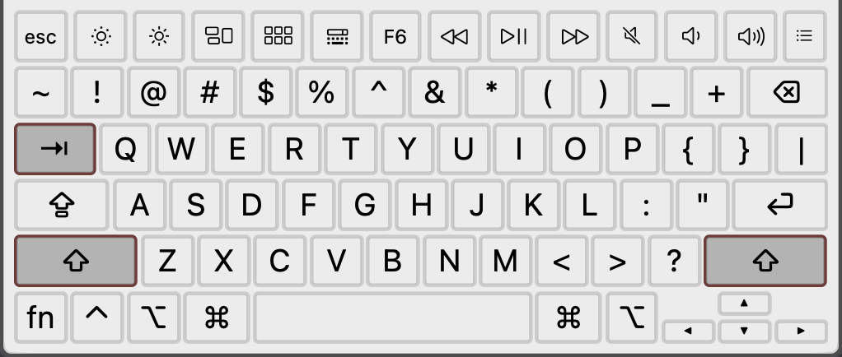
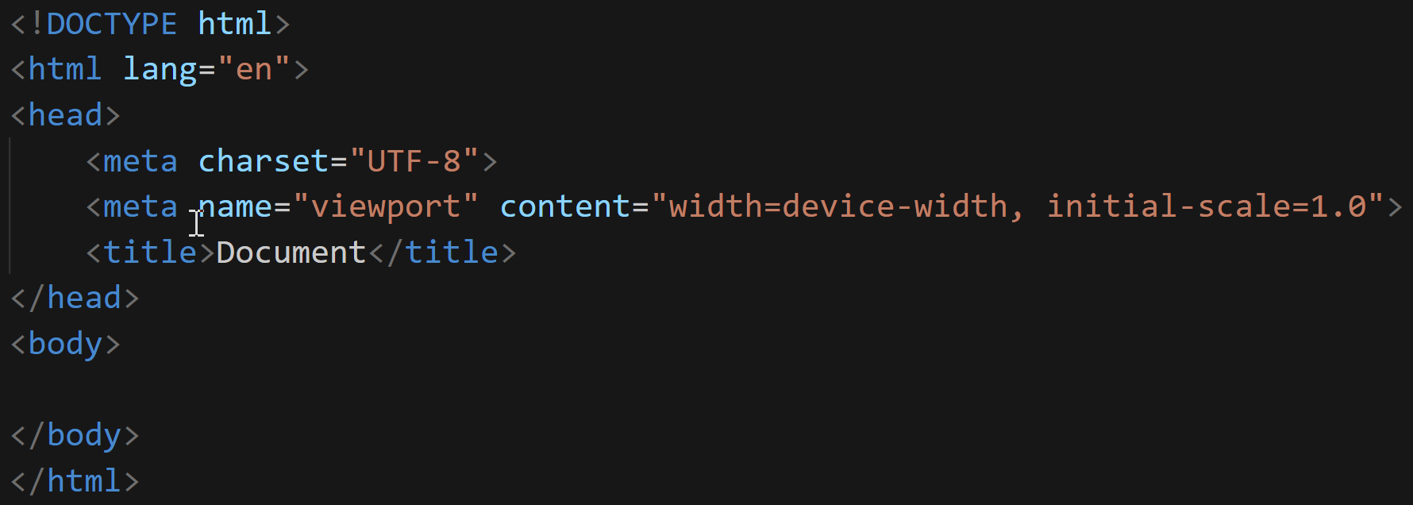
1.4 HTML 的骨架标签
在 VSCode 中快速搭建网页结构
在 VS Code 中
输入 ! 然后按 Tab 键可快速生成网页的基本结构
提示：要使用英文的惊叹号，使用 SHIFT 键可以切换中英文
输入标签名，会自动补齐完整的标签
网页结构说明
html 标签是网页的根标签
head 标签中定义网页的相关信息，大部分不会被显示
title 标签中的内容会显示在浏览器的标签栏中
其他内容稍后在 SEO 讲解（搜索引擎优化）
body 标签中的内容会被显示在浏览器中
提问 1：head 和 body 是父子关系还是兄弟关系？
提问 2：head 和 title 是父子关系还是兄弟关系？

Slide 68
HTML 基础认知
排版标签
媒体标签
链接标签
综合案例

Slide 69
2. 排版标签
目标：能够应用标题、段落及换行标签完成网站文字内容的排版工作。
学习路径
标题标签
段落和换行标签
HTML 语法规范
HTML 骨架标签

Slide 71
一级标题
01
设置二级名称
设置二级标题

Slide 72
仅有一级标题
01

Slide 73
标题
二级标题
运算符：对常量或者变量进行操作的符号
表达式：用运算符把常量或者变量连接起来符合java语法的式子就可以称为表达式。
不同运算符连接的表达式体现的是不同类型的表达式。
举例说明
int a = 10;
int b = 20;
int c = a + b;
+：注释的背景颜色
a + b：代码的背景颜色

Slide 74
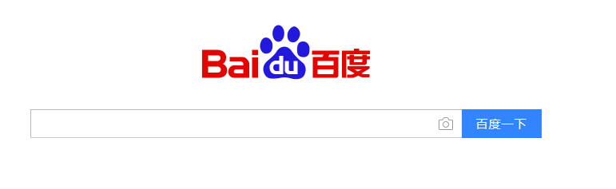
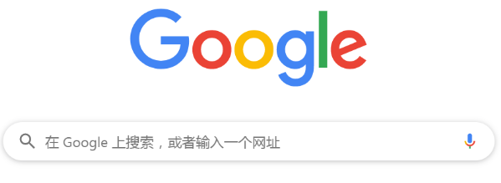
一级标题
ElasticSearch是一个搜索服务器
搜索就是查询
select * from xxx
关系型数据库

Slide 75
表格样式（非母版，使用请复制）
符号 | 作用 | 说明
+ | 加 | 参看小学一年级
- | 减 | 参看小学一年级
* | 乘 | 参看小学二年级，与“×”相同
/ | 除 | 参看小学二年级，与“÷”相同
% | 取余 | 获取的是两个数据做除法的余数
注意事项
/ 和 % 的区别：两个数据做除法，/ 取结果的商，% 取结果的 余数。
整数操作只能得到整数，要想得到小数，必须有浮点数参与运算。

Slide 76
章节标题
案例标题
需求：键盘录入一个三位数，将其拆分为个位、十位、百位后，打印在控制台
分析：
①：使用Scanner键盘录入一个三位数
②：个位的计算：数值 % 10
123 除以 10（商12，余数为3）
③：十位的计算：数值 / 10 % 10
123 除以 10 （商12，余数为3，整数相除只能得到整数）
12 除以 10 （商1，余数为2）
④：百位的计算：数值 / 10 / 10 % 10
123 / 10 / 10 % 10（123 / 10 得到12，12 / 10 得到1，1 % 10 得到 1）

Slide 77
章节名称
输入练习的标题
需求：键盘录入一个三位数，将其拆分为个位、十位、百位后，打印在控制台
分析：
①：使用Scanner键盘录入一个三位数
②：个位的计算：数值 % 10
123 除以 10（商12，余数为3）
③：十位的计算：数值 / 10 % 10
123 除以 10 （商12，余数为3，整数相除只能得到整数）
12 除以 10 （商1，余数为2）
④：百位的计算：数值 / 10 / 10 % 10
123 / 10 / 10 % 10（123 / 10 得到12，12 / 10 得到1，1 % 10 得到 1）

Slide 78
输入章节名称
文本居中对齐
根据实际情况调整文本位置，红色色值
力求美观、简洁、大方

Slide 79
输入章节名称
文本居中对齐
根据实际情况调整文本位置，红色色值
力求美观、简洁、大方

Slide 80
输入章节名称
文本居中对齐
根据实际情况调整文本位置，红色色值
力求美观、简洁、大方

Slide 81
代码的样式
代码样式（非母版，需要请复制，如有红色请用色值#AD2B26）
public class Test { public static void main(String[] args) { int a = 10; int b = 20; System.out.println(a > b || a < b && a > b); } }

Slide 82
流程图使用规范（非母版，请复制使用，规范需删除）
流程图样式
起点
使用规范：
1、只有90度横向和竖向，没有45度的走向。
2、起点和结束为固定样式。
3、流程中重点用实色块，非重点用线框。
4、字数多和字数少的矩形高度不同，做了区分。
最多写
6个字
最多写8个字
这里最多写16个字这里最多写16个字
最多写8个字
这里最多写16个字这里最多写16个字
最多写
6个字
结束
是
最多写8个字
否
最多写8个字

Slide 83
其他样式（非母版，需要请复制）
其他的版式样式（此版式有动画）
填写段落标题
填写
标题
您的内容打在这里，或者通过复制您的文本后，在此框中选择粘贴，并选择只保留文字。您的内容打在这里。
填写
标题
填写段落标题
您的内容打在这里，或者通过复制您的文本后，在此框中选择粘贴，并选择只保留文字。您的内容打在这里。
填写段落标题
填写
标题
您的内容打在这里，或者通过复制您的文本后，在此框中选择粘贴，并选择只保留文字。您的内容打在这里。
填写
标题
填写段落标题
您的内容打在这里，或者通过复制您的文本后，在此框中选择粘贴，并选择只保留文字。您的内容打在这里。

Slide 84
其他样式（非母版，需要请复制）
其他的版式样式
填写标题
您的内容打在这里，或者通过复制您的文本后，在此框中选择粘贴，并选择只保留文字。
您的内容打在这里，或者通过复制您的文本后，在此框中选择粘贴，并选择只保留文字。
填写标题

Slide 85
其他样式（非母版，需要请复制）
其他的版式样式
填写段落标题
填写段落标题
您的内容打在这里，或者通过复制您的文本后，在此框中选择粘贴，并选择只保留文字。
您的内容打在这里，或者通过复制您的文本后，在此框中选择粘贴，并选择只保留文字。
填写段落标题
填写段落标题
您的内容打在这里，或者通过复制您的文本后，在此框中选择粘贴，并选择只保留文字。
您的内容打在这里，或者通过复制您的文本后，在此框中选择粘贴，并选择只保留文字。

Slide 86
其他样式（非母版，需要请复制）
其他的版式样式
A
B
C
填写段落标题
填写段落标题
填写段落标题
您的内容打在这里，或者通过复制您的文本后，在此框中选择粘贴，并选择只保留文字。
您的内容打在这里，或者通过复制您的文本后，在此框中选择粘贴，并选择只保留文字。
您的内容打在这里，或者通过复制您的文本后，在此框中选择粘贴，并选择只保留文字。

